Slide 1



Nêu tên một truyện kể về nguồn gốc loài người trong kho tàng văn học dân gian Việt Nam hoặc văn học nước ngoài mà em biết. Trong truyện kể đó, sự ra đời của loài người có điều gì kì lạ?

Slide 2
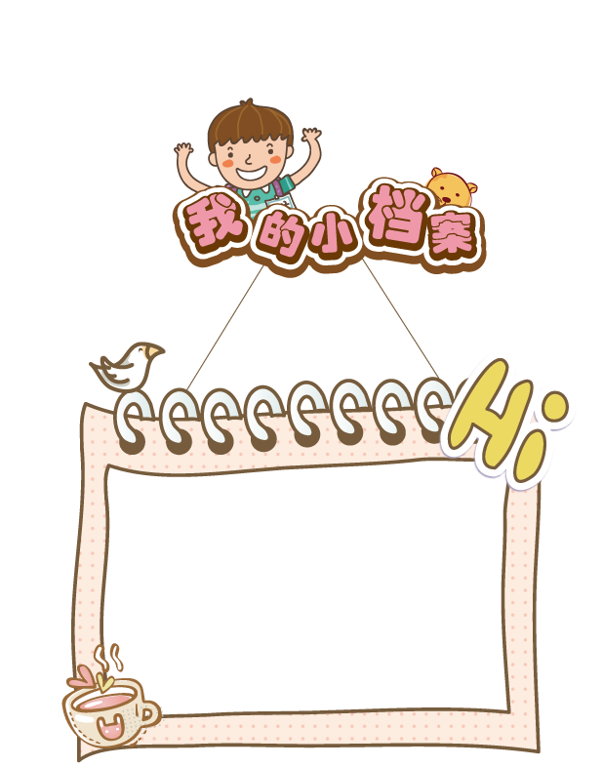

Chia lớp thành 2 nhóm.
Các nhóm sẽ thi đọc những bài thơ, ca dao nói về tình cảm gia đình.
Thời gian 3 phút
Nhóm nào đọc đúng nhiều hơn sẽ chiến thắng.
TINH THẦN
ĐỒNG ĐỘI

Slide 3
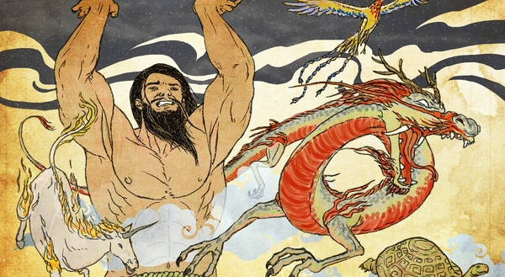
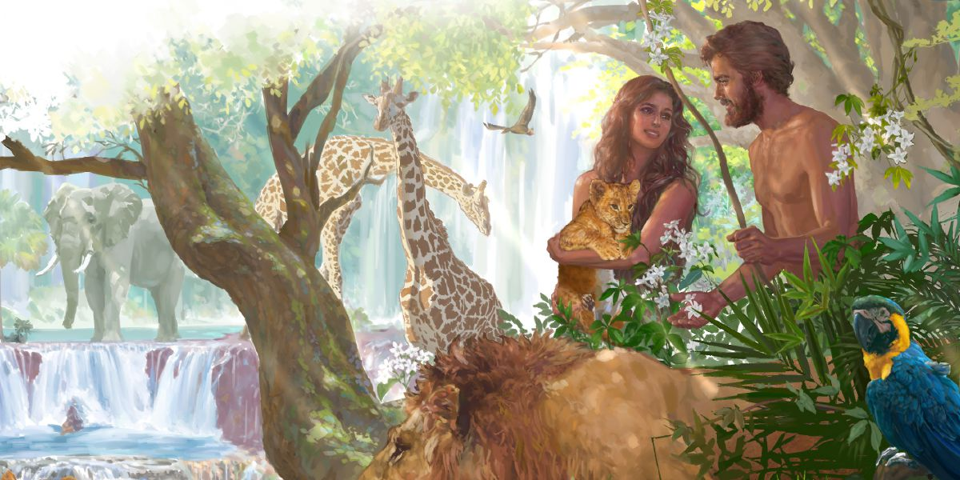
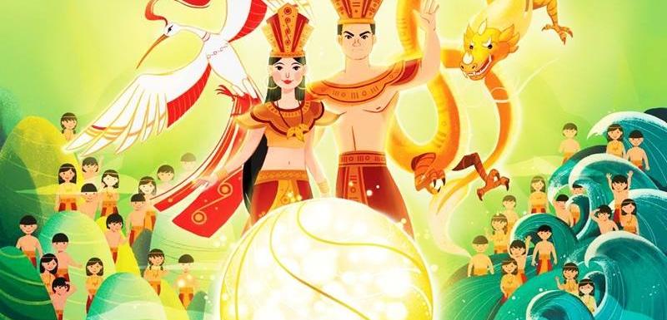
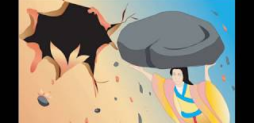

Slide 4




A. GIỚI THIỆU BÀI HỌC

Slide 5
B. TRI THỨC NGỮ VĂN

Slide 6












Một số đặc điểm của thơ

Slide 7

Đặc điểm riêng của thơ về số tiếng trong mỗi dòng, số dòng trong mỗi bài
Chuyện cổ tích về loài người
Biết trẻ con khao khát
Chuyện ngày xưa, ngày sau
Không hiểu là từ đâu
Mà bà về ở đó
Kể cho bao chuyện cổ
Chuyện con cóc, nàng tiên
Chuyện cô Tấm ở hiền
Thằng Lý Thông ở ác…
Mái tóc bà thì bạc
Con mắt bà thì vui
Bà kể đến suốt đời
Cũng không sao hết chuyện
01
Ngôn ngữ thơ: cô đọng, giàu nhạc điệu và hình ảnh
02
Nội dung của thơ là tình cảm, cảm xúc của nhà thơ trước cuộc sống.
Thơ có thể có yếu tố tự sự (kể lại một sự việc) và miêu tả (tái hiện một đặc điểm)
03
Gieo vần: Là cách lặp lại phần vần ở các dòng thơ
Ngắt nhịp: Là cách ngắt nghỉ ở mỗi câu thơ tạo nhạc điệu.
03

Slide 8
C. VĂN BẢN
Tiết 13,14, 15. Chuyện cổ tích
về loài người

Slide 9




I. Đọc-Tìm hiểu chung
Đọc
Tìm hiểu chung

Slide 10
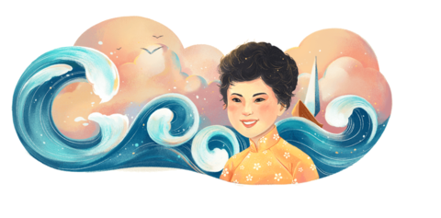
a. Tác giả
Xuân Quỳnh (1942-1988)
Truyện và thơ viết cho thiếu nhi tràn đầy tình yêu thương, trìu mến, ngôn ngữ trong trẻo

Slide 11
II. Khám phá
văn bản

Slide 12
1.
Đặc trưng thơ trong văn bản

Slide 13


Đặc trưng | Biểu hiện
Thể thơ
Vần
Nhịp
Âm điệu
5 chữ (ngũ ngôn)

Slide 14
Tìm vần được gieo trong khổ thơ sau
“Từ cánh cò rất trắng
Từ vị gừng rất đắng
Từ vết lấm chưa khô
Từ đầu nguồn cơn mưa
Từ bãi sông cát vắng...”

Slide 15
Tìm cách ngắt nhịp phù hợp trong đoạn thơ sau
“Trời sinh ra /trước nhất => Nhịp 3/2
Chỉ toàn là /trẻ con => Nhịp 3/2
Trên trái đất /trụi trần
Không dáng cây /ngọn cỏ
Mặt trời/ cũng chưa có
Chỉ toàn là/ bóng đêm
Không khí/ chỉ màu đen
Chưa có /màu sắc khác”
Chủ yếu nhịp 3/2 và 2/3

Slide 16
Đặc trưng | Biểu hiện
Thể thơ | 5 chữ (ngũ ngôn)
Vần | Vần chân
Nhịp | 2/3; 3/2
Âm điệu | Nhịp nhàng

Slide 17
2.
Hình ảnh và chi tiết trong thơ

Slide 18
2. Hình ảnh và chi tiết trong thơ
a.
Thế giới trước và sau khi trẻ con ra đời

Slide 19
2. Hình ảnh và chi tiết trong thơ
 | Thế giới trước khi trẻ con ra đời | Thế giới sau khi trẻ con ra đời
Hình ảnh | Trái đất trụi trần Không dáng cây ngọn cỏ Mặt trời chưa có | Mặt trời mới nhô cao Có cỏ, cây cao bằng gang…
Màu sắc
Âm thanh
Ánh sáng
a.
Thế giới trước và sau khi trẻ con ra đời

Slide 20

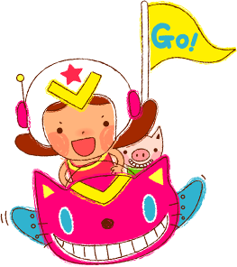
 | Thế giới trước khi trẻ con ra đời | Thế giới sau khi trẻ con ra đời
Hình ảnh
Màu sắc
Âm thanh
Ánh sáng
Nhận xét
Mặt trời nhô cao; cây bằng gang tay, lá bằng sợi tóc, hoa bằng cái cúc, làn gió, dòng sông, biển, đám mây, con đường,…
Trái đất trụi trần,
chưa có mặt trời
Màu xanh của cỏ, cây, màu đỏ của hoa
Màu đen
Tiếng chim hót
“chỉ toàn bóng đêm”
Mặt trời chiếu sáng
Thế giới tối tăm, đơn điệu, tẻ nhạt, hoang sơ
Rực rỡ, sinh động, tươi đẹp
Yếu tố miêu tả: tái hiện đặc điểm của sự vật: mặt trời nhô cao, cây cao bằng gang tay, Màu xanh bắt đầu cỏ, …
=> Đoạn thơ trở nên sinh động, người đọc hình dung ra khung cảnh tươi đẹp, sáng sủa, trong trẻo

Slide 21


Các sự vật, hiện tượng nâng đỡ, nuôi dưỡng trẻ con trưởng thành về vật chất và tâm hồn.
Mọi sự thay đổi trên thế giới đều bắt nguồn từ sự sinh ra của trẻ con

Slide 22



Trẻ em là trung tâm của thế giới, là tương lai của thế giới

Slide 23
b.
Sự chăm sóc, yêu thương mẹ dành cho con

Slide 24


Món quà của mẹ
TÌNH YÊU
+
LỜI RU

Slide 25
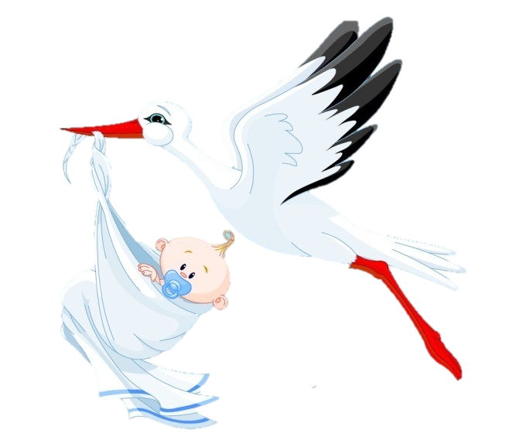


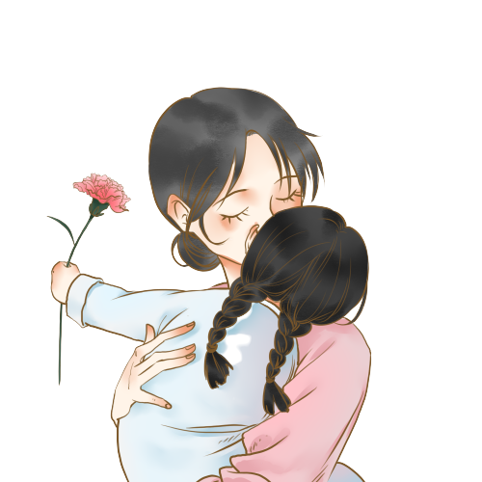
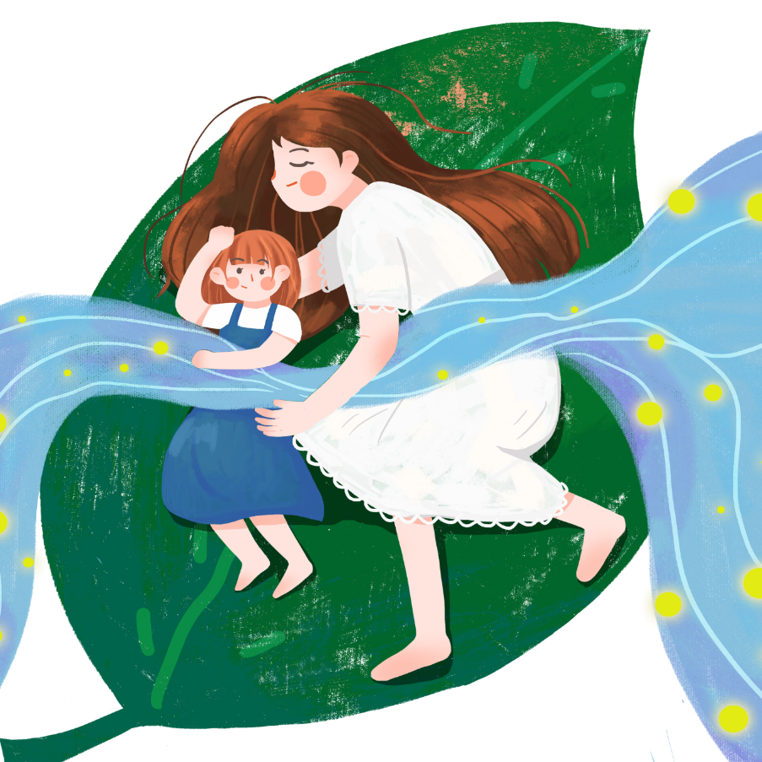
Cái bống cái bang
Vị gừng đắng
Cánh cò
Cái bống là cái bống bang
Khéo sảy khéo sàng cho mẹ nấu cơm
Mẹ bống đi chợ đường trơn
Bống ra gánh đỡ chạy cơn mưa rào
Con cò mà đi ăn đêm,
Đậu phải cành mềm lộn cổ xuống ao.
Ông ơi, ông vớt tôi nao,
Tôi có lòng nào ông hãy xáo măng.
Có xáo thì xáo nước trong,
Đừng xáo nước đục đau lòng cò con.
"Ai ơi chua ngọt đã từng
Gừng cay muối mặn xin đừng quên nhau"

Slide 26
Món quà của mẹ
Lời nhắn
của mẹ:
Con cần chân thành yêu thương, sống tử tế và nghĩa tình với mọi người

Slide 27

c.
Câu chuyện bà kể

Slide 28


Những câu chuyện bà kể | Điều bà muốn gửi gắm
Tấm Cám
Thạch Sanh
Cóc kiện trời
Nàng tiên ốc
Ba cô tiên

Slide 29
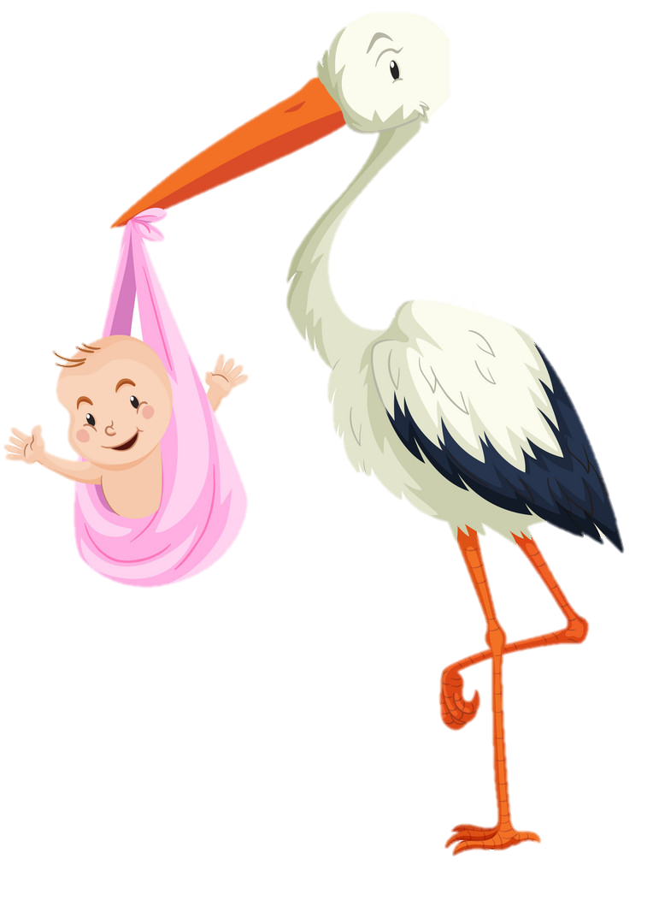
Những câu chuyện bà kể | Điều bà muốn gửi gắm
Tấm Cám
Thạch Sanh
Cóc kiện trời | Đoàn kết sẽ tạo nên sức mạnh
Nàng tiên ốc | Lạc quan, tin tưởng vào những điều tốt đẹp
Ba cô tiên | Lạc quan, tin tưởng vào những điều tốt đẹp
Ước mơ về xã hội công bằng, ở hiền gặp lành, ở ác gặp quả báo
Đoàn kết sẽ tạo nên sức mạnh
Lạc quan, tin tưởng vào những điều tốt đẹp

Slide 30
Những câu chuyện cổ tích bà dành cho em là suối nguồn trong trẻo nuôi dưỡng, bồi đắp tâm hồn trẻ thơ.

Slide 31
d.
Sự yêu thương, chăm sóc của bố

Slide 32




Bố dạy con biết ngoan,
biết nghĩ, cho con hiểu biết.
Vừa nghiêm khắc vừa yêu thương

Slide 33
e.
Hình ảnh mái trường

Slide 34

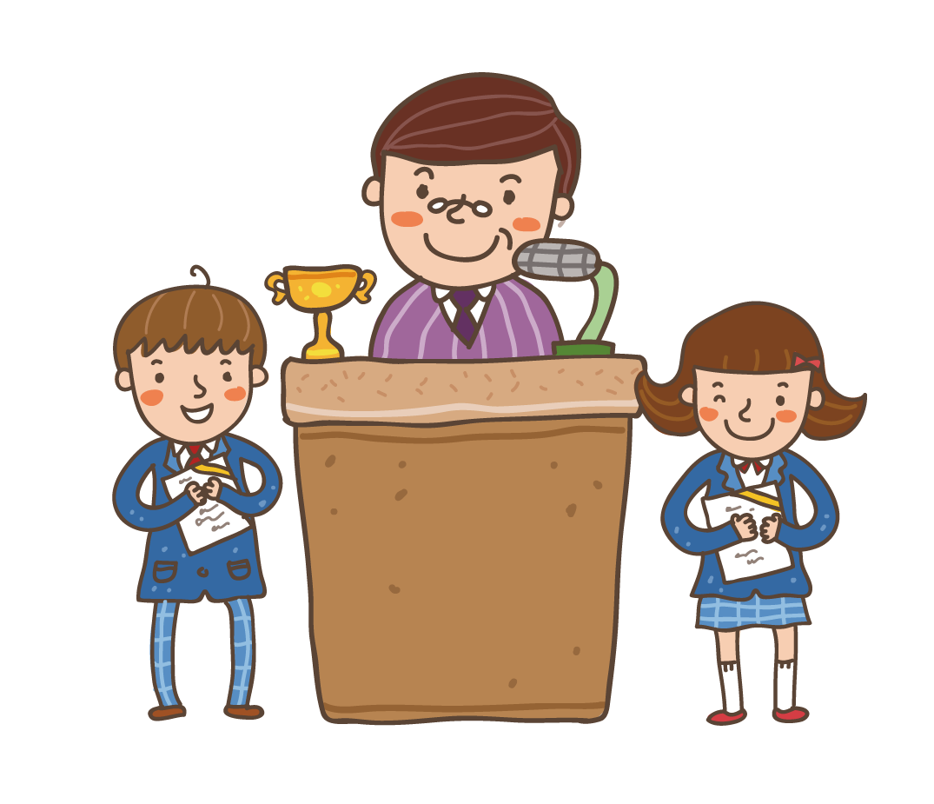
Mái trường
- Chữ viết, ghế, bàn, lớp học, bảng, phấn, thầy giáo.
=> Những hình ảnh thân thương, bình dị, mang đến bài học tri thức, nuôi dưỡng ước mơ

Slide 35



Nhắc đến trường học, trong đầu em hiện lên hình ảnh nào? Em hãy hát hoặc đọc một bài thơ về chủ đề trường học.

Slide 36

Nhan đề
”Chuyện cổ tích về loài người” gợi ra điều gì?

Slide 37

b. Những con người được sinh ra
Nhiệm vụ: Thảo luận với người bạn mình “hẹn hò” để đọc ở các khổ thơ tương ứng và điền những chi tiết thích hợp và cho biết ý nghĩa của khổ thơ đó.
Đồng chí | Thứ tự xuất hiện | Điều mang đến cho trẻ | Hình ảnh/ câu chuyện | Ý nghĩa
 | Mẹ
 | Bà
 | Bố
 | Nhận xét

Slide 38
2. Những con người được sinh ra
Thứ tự xuất hiện | Điều mang đến cho trẻ | Hình ảnh/ câu chuyện | Ý nghĩa
Mẹ
Bà
Bố
Nhận xét
Tiếng hát, cái bống cái bang, cái hoa rất thơm, cánh cò rất trắng, vị gừng rất đắng, vết lấm chưa khô, đầu nguồn cơn mưa, bãi sông cát vắng...
Gửi gắm những ước mơ, lời nhắn nhủ ân cần về cách sống cao đẹp, biết yêu thương, nhân ái, sẻ chia, tử tế...
Tình yêu và lời ru, bế bồng, chăm sóc
Cách ứng xử, bài học về triết lí sống nhân hậu, ở hiền gặp lành, suối nguồn trong trẻ bồi đắp tâm hồn
Những câu chuyện kể, lẽ sống ở đời
Chuyện con cóc, nàng tiên, cô Tấm ở hiền, Lí Thông ở ác...
Vừa nghiêm khắc, vừa yêu thương, bố dạy con cách sống, cách ứng xử, dạy cho hiểu biết, tri thức...
Bảo cho biết ngoan, dạy cho biết nghĩ, rộng là mặt bể, dài là con đường, núi, trái đất
Sự hiểu biết
Gia đình là cội nguồn yêu thương đem lại cho trẻ cuộc sống bình yên, hạnh phúc. Gia đình là cái nôi giáo dục cho trẻ thơ nhân cách, lẽ sống làm người

Slide 39
3. Sự xuất hiện của xã hội
Hình ảnh | Ý nghĩa
Chữ, lớp, trường, thầy giáo, bảng, phấn, bài học.
Sự phát triển của xã hội loài người: trẻ em không chỉ được chăm chút yêu thương bởi gia đình mà còn được quan tâm bởi xã hội ngày càng văn minh.
>Hình ảnh thân thương, bình dị, mang lại cho trẻ em niềm vui, hạnh phúc, tình yêu thương, hành trang vững chắc để các em bước vào đời.
Bài học “Chuyện loài người trước nhất”
> giúp trẻ ghi nhớ cội nguồn sinh dưỡng bản thân, giáo dục trẻ lẽ sống uống nước nhớ nguồn.

Slide 40
3.
Thông điệp của tác phẩm

Slide 41
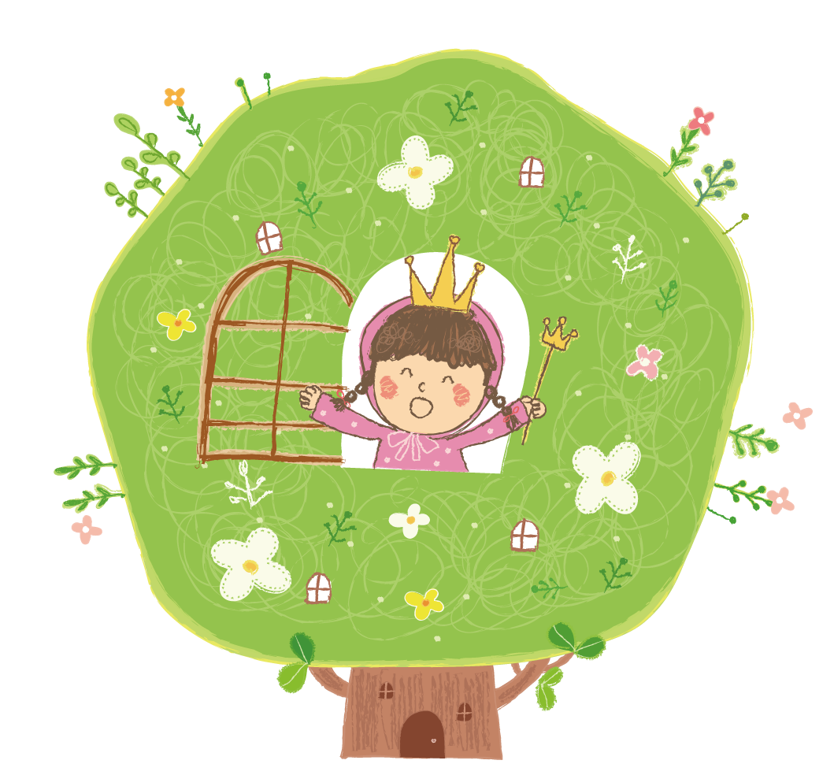

Điều nhà thơ gửi gắm:
Tới trẻ em: yêu thương người thân trong gia đình, yêu vạn vật xung quanh mình.
Tới các bậc làm cha mẹ: yêu thương, chăm sóc, dành cho trẻ em những điều tốt đẹp nhất.

Slide 42
Tổng kết
Nội dung:
Bài thơ viết về điều gì?
Nghệ thuật

Slide 43

LUYỆN TẬP

Slide 44


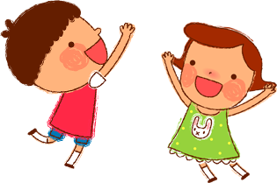
1
 | Ẩ | N | D | Ụ
 |  | N | Ư | Ớ | C
N | G | Ư | Ỡ | N | G | M | Ộ
X | U | Â | N | Q | U | Ỳ | N | H
 |  | N | G | Ụ | N | G | Ô | N
 | C | A | D | A | O
 | T | R | Ụ | I | T | R | Ầ | N
T | R | Ẻ | C | O | N
2
3
4
5
6
7
8
Điền từ còn thiếu vào chỗ trống: ... gọi tên sự vật, hiện tượng này bằng tên sự vật hiện tượng khác trên cơ sở có nét tương đồng.
Điền từ còn thiếu vào chỗ trống: “….. là trạng thái tôn sùng, kính phục, yêu mến khi chứng kiến tài năng hoặc đức độ của ai đó”.
Tác giả so sánh tiếng hót của chim trong như cái gì ?
Trước khi trẻ con ra đời, trái đất được nhà thơ miêu tả bằng từ nào?
Những lời ru của mẹ thường gắn liền với thể loại văn học nào?
Bài thơ “Chuyện cổ tích về loài người” được viết theo thể thơ nào?
Tác giả bài thơ “Chuyện cổ tích về loài người” là ai?
Theo tác giả, trời sinh ra trước nhất là ai ?

Slide 45

VẬN DỤNG
Viết đoạn văn (khoảng 5-7 câu) thể hiện cảm xúc của em về một đoạn thơ mà em yêu thích trong bài thơ.

Slide 46
Hướng dẫn
Tiêu chí | Đạt | Chưa đạt
Giới thiệu đoạn thơ nằm trong bài thơ nào, ai là tác giả
Nêu được ấn tượng chung với khổ thơ
Nêu hình ảnh thơ con thích nhất trong bài và nêu lí giải
Trình bày được bài học gợi ra từ đoạn thơ

Slide 47




Đã bao giờ em suy nghĩ rằng bố mẹ hay người thân trong gia đình không yêu thương mình chưa. Qua bài học này, em hãy viết một bức thư ngắn gửi tới người thân đó của mình để bày tỏ những cảm xúc, suy nghĩ trong lòng.

Slide 48
Chúc các em
học tốt nhé

